Slide 1
Family Meeting
2021.4.16
Hu Dongling

Slide 2
Agenda
A book
A question

Slide 3
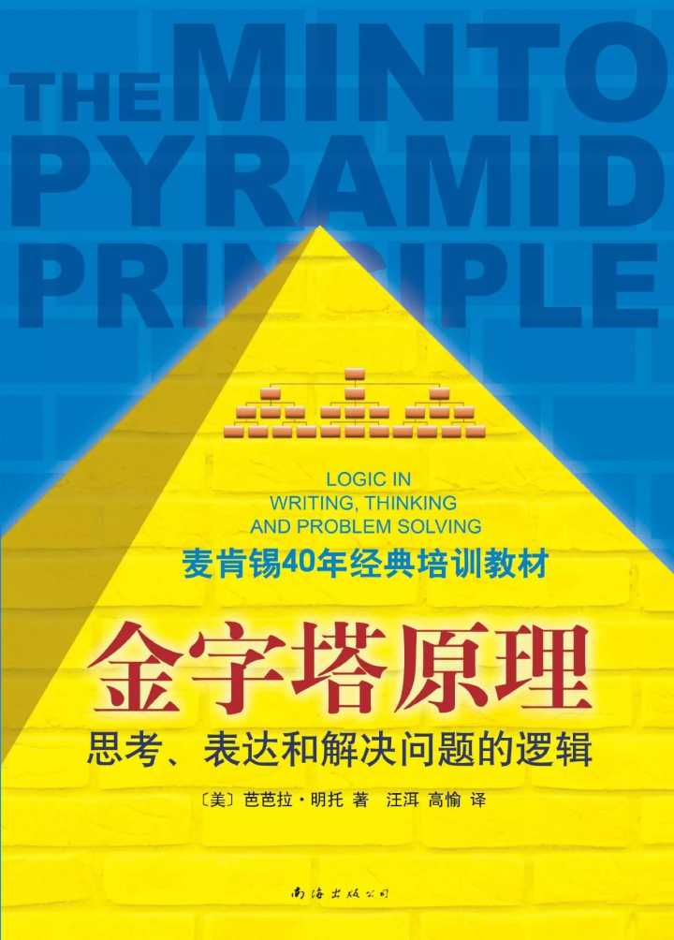
A Book
表达的逻辑
思考的逻辑
解决问题的逻辑

Slide 4
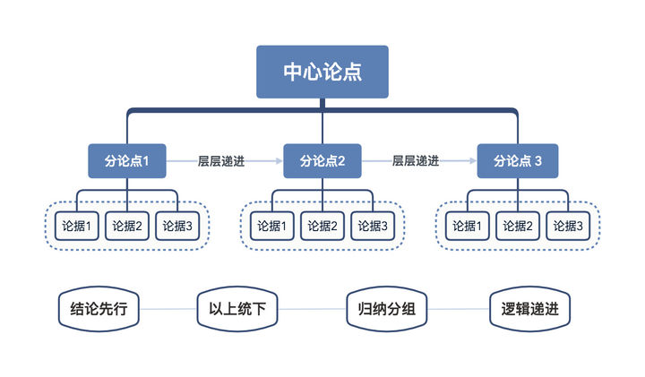
表达的逻辑
什么是金字塔原理？
任何事情都可以归纳出一个中心论点，而此中心论点可由三至七个论据支持，这些一级论据本身也可以是 个论点，被二级的三至七个论据支持，如此延伸，状如金字塔

Slide 5
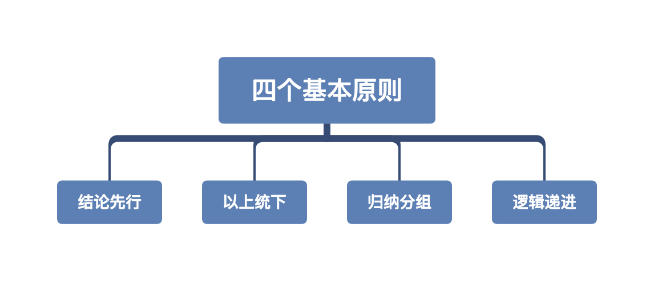
表达的逻辑
金字塔原理的四个基本原则
结论先行：每篇文章只有一个中心思想，并放在文章的最前面
以上统下：每一层次上的思想必须是对下一层次思想的总结概括
归类分组：每一组中的思想必须属于同一逻辑范畴
逻辑递进：每一组中的思想必须按照逻辑顺序排列
结论：先重要后次要，先总结后具体，先框架后细节，先结论后原因，先结果后过程，先论点后论据。由此你能 做到观点鲜明，重点突出，思路清晰，层次分明，简单易懂

Slide 6
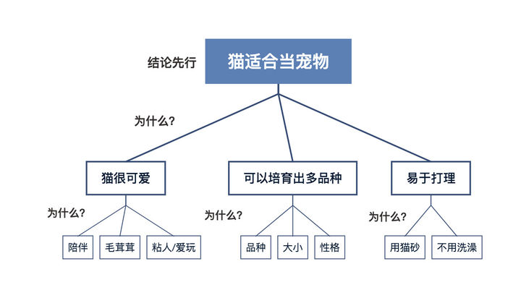
表达的逻辑
金字塔的内部结构
纵向关系：通过引导一种疑问 / 问答式的对话。一来可以引发读者兴趣，二来可以让读者按照你的思路产生符合逻辑的反应
举个例子: 当你要论证一个观点的时候，可以通过不断的追问和回答，来推进整体的论述。比如下面“猫适合当宠物”的观点。

Slide 7
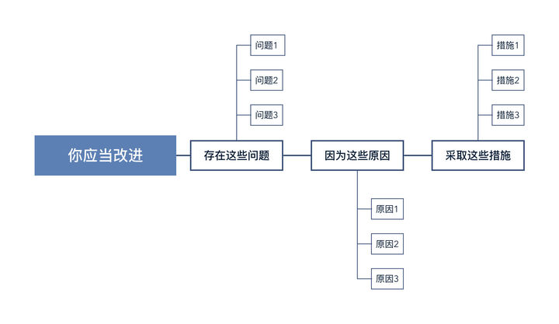
表达的逻辑
金字塔的内部结构
横向关系：上层表述与下层表述存在着逻辑关联，采用演绎/归纳的方式来推理出这种关联
举个例子：当你想分析如何改进提高的时候。 ➀ 出现的问题或存在的现象 ➁ 产生问题的根源 / 原因 ➂ 解决问题的方案

Slide 8
思考的逻辑
罗列是一种将思想排列出来并审视的好方法，确定每组思想中的各个思想之间确实存在某种内在的逻辑关系，然后归纳总结出各组思想的隐含意义
找出思想联系起来的逻辑框架，确定逻辑顺序

Slide 9
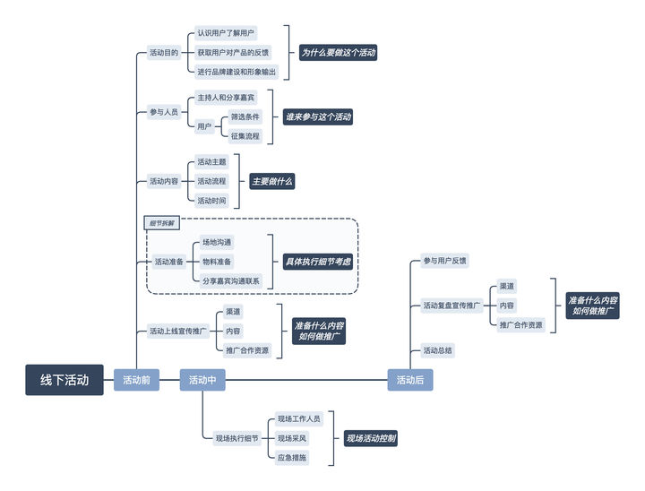
思考的逻辑
时间/步骤顺序：在按照时间顺序组织的思想组中，你要按照采取行动的顺序（第一步、第二步、第三步）依次表述达到某 一结果必须采取的行动
举个例子：当你在思考如何举办一场活动时，可以根据步骤顺序进行思考。

Slide 10
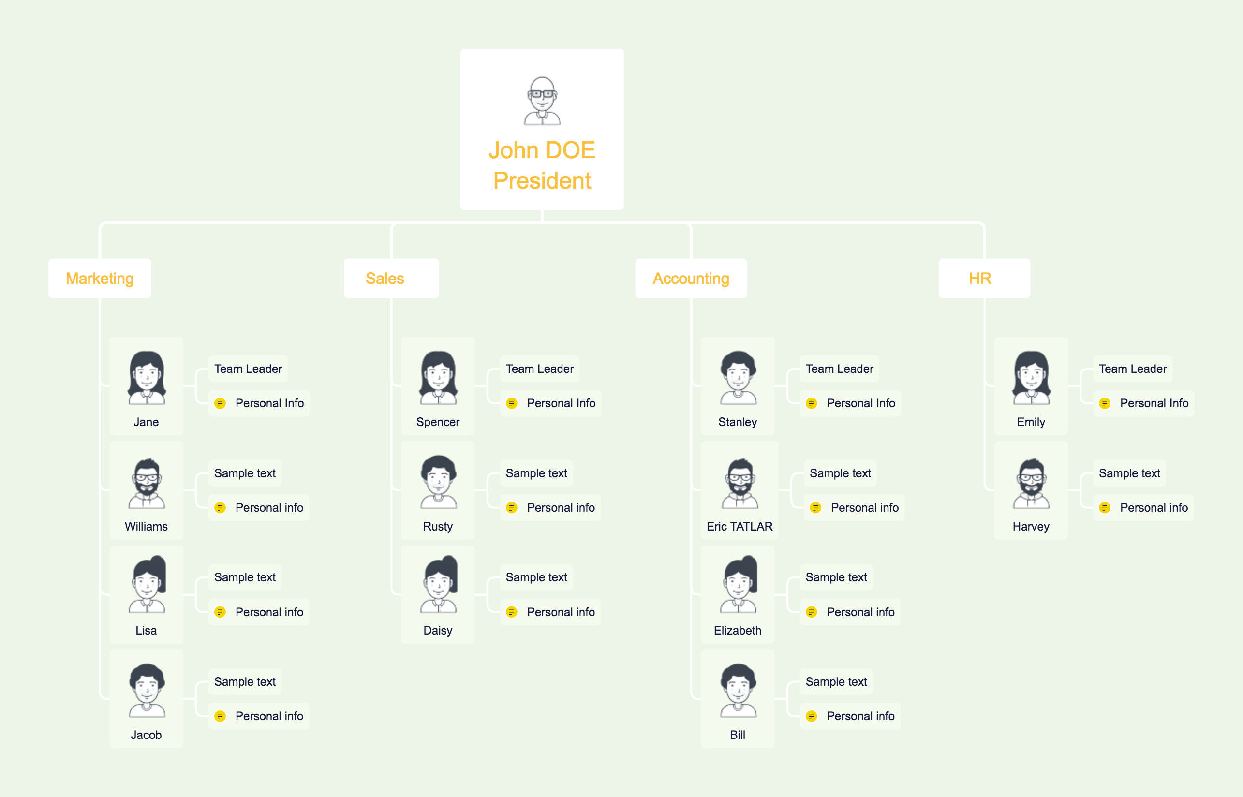
思考的逻辑
空间/结构顺序：“某事物”被合理的划分为不同的组。“某事物”既可以是真实的，也可以是概念的，既可以是物体，也可以是过程。
分组的MECE原则：相互独立（mutually exclusive）,完全穷尽（collectively exhaustive）
举个例子: 公司组织结构图

Slide 11
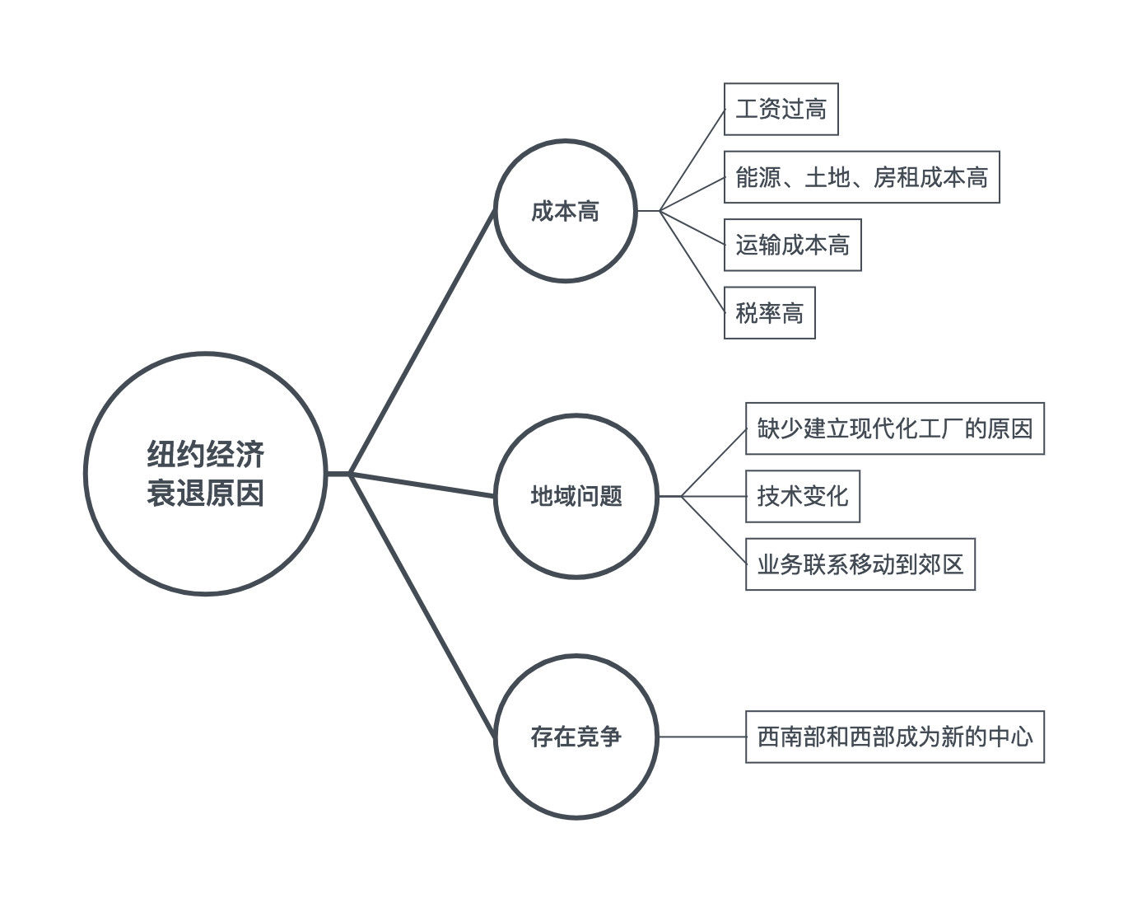
思考的逻辑
程度（重要性）顺序：明确每组中的项目（思想、观点、问题等）具有共同特性，根据每个问题具有该特性等程度高低排序，先 强后弱，先重要后次要
举个例子:当你在思考纽约经济衰退的原因并进行结构呈现时，可以根据重要程度进行排列

Slide 12
思考的逻辑
概括各组思想：确保思想属性同一组，抽象、提炼、概括思想精华
●概括行动性思想（介绍采取的行动、行为、动作、步骤、流程）时，应说明采取行动后取得的结果（效果、达到的目标）
● 概括描述性思想（介绍背景、信息）时，应说明这些思想具有的共同点的含义（共同点的意义）

Slide 13
自上而下：提出主题、层层分解（表达的逻辑）
自下而上：列出观点，归纳总结（思考的逻辑）

